Slide 1
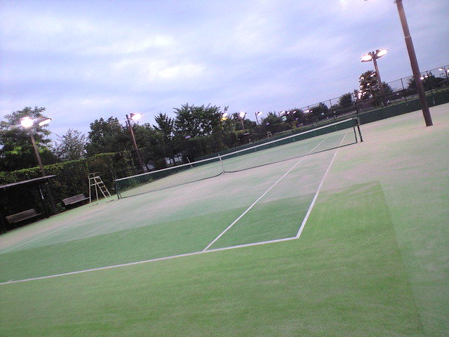
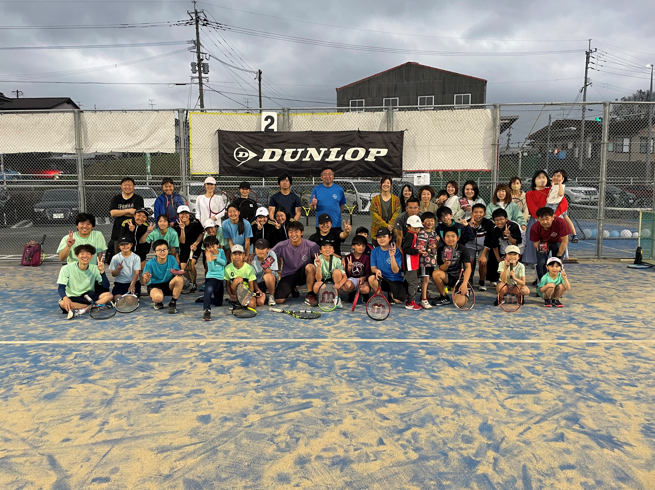
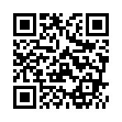
対象
サマーキャンプ
STS
ジュニア強化
プログラム
スターのコーチ陣が
あなたのテニススキルを
徹底サポート！
技術向上のための
2日間の徹底プログラム！
グループごとに
コーチが付き
細かなアドバイスを提供！
8月12日、13日
日程
会場
スターテニス～
運動公園
参加費
１日 11000円
対象
小学4年生から高校生まで
（外部の方も大歓迎！）
定員
12名
締切
8月4日(日）迄
この写真 の作成者 不明な作成者 は CC BY-SA のライセンスを許諾されています
※飲み物等は各自ご持参ください
お弁当はこちらで準備します。
人数によっては、
不成立となる場合がございます。
申し込み方法
この写真 の作成者 不明な作成者 は CC BY のライセンスを許諾されています
お電話またはフォームにて→
〒861-8014 熊本県熊本市東区石原町180
📞０９６－２００－３７８８

